Slide 1
Сабақтың тақырыбы:
«Бізді қоршаған әлемдегі төртбұрыштар”

Slide 2
Төртбұрыш туралы түсінік
Анықтама. Әрбір үшеуі бір түзуде жатпайтын төрт нүктеден және оларды тізбектей қосатын қиылыспайтын төрт кесіндіден және сол кесінділермен шектелген жазықтықтың бөлігінен тұратын фигураны төртбұрыш деп атайды.
Төртбұрыштың сыртқы бұрыштарының қосындысы да 360º-қа тең.
Теорема. Төртбұрыштардың ішкі бұрыштардың қосындысы 360 º -қа тең.

Slide 3
Төртбұрыштың түрлері

Slide 4
Дәлелдеу
Берілгені: АВСД төртбұрыш.
Дәлелдеу керек :А+В+С+Д =360º
Дәлелде:. АС диагоналын жүргіземіз. сонда АВС және АДС шығады.
ВАС+В+ВСА=180º (1)
САД+ Д+ АСД=180º (2)
(1) мен (2) мүшелеп қоссақ,
ВАС+В+ВСА+САД+Д+ АСД = 360º
ВАС+ САД = ВАД
ВСА+ АСД = ВСД
ВАД+ В+ ВСД+ Д = 360º
Теорема дәлелденді.

Slide 5
«Ерте ерте ертеде»
Барлық төртбұрыштар орман алаңына жиналып өздерінің ханзадаларын сайлап алмақшы болады.Олар ұзақ дауласып бір шешімге келе алмайды.Сол кезде бір кәрі параллелограмм дауды тоқтатыңдар,бәріміз жиналып төртбұрыштар патшалығына барайық.Кім бірінші жетсе сол ханзада болады.
Бәрі келісіп ертелете алыс сапарға аттанады.Жолда фигуралар сылдырап ағып жатқан өзенге кездесті. Ол кімде кімнің диагональдары қиылысып,қиылысу нүктесінде қаққа бөлінсе солар ғана өте алады-деді.Төртбұрыштардың кейбіреулері жағада қалып,ал қалғандары артқы бетке жүзіп өтіп сапарларын жалғастырды.Жолдарында биік тау кездесті де былай деп тіл қатты:
«Кімдердің диагональдары тең солар ғана өтеді»,-деді.Фигуралардың кейбіреуі тау етегінде қалды да,қалғандары аттанып кетті.Қанша жүргені белгісіз олар жіңішке ғана көпірі бар орға кездесті.Көпір арқылы бір ғана төртбұрыш патшалыққа бірінші болып жетіп,ханзада болып сайланды-деседі.

Slide 6
Төртбұрыш және оның элементтері
АВ мен ВС, ВС мен СД, СД мен АД, АД мен АВ кесінділері бір түзудің бойында жатпайды;
АВ мен СД, ВС мен АД кесінділері бір-бірімен қиылыспайды;
А,В,С,Д нүктелері төртбұрыштың төбелері;
А мен В, В мен С, С мен Д, Д мен А – көршілес төбелері;
В мен Д, С мен А қарсы төбелері;
АВ, ВС, СД, ДА кесінділері – төртбұрыштың қабырғалары;
АВ мен ВС, ВС мен СД, СД мен ДА, ДА мен АВ кесінділері – көршілес қабырғалары;
АВ мен СД, ВС мен АД – қарама-қарсы қабырғалары;
АС мен ВД кесінділері – диагональдар;
АВС, ВСД, СДА, ДАВ – төртбұрыштың бұрыштары;
Р=АВ + ВС + СД + ДА периметрі;
АВСД, ВСДА, СДАВ, ДАВС – төртбұрыштың белгіленуі

Slide 7
Төртбұрыштың түрлері
Дөңес төртбұрыш | Дөңес емес төртбұрыштар
1) Қабырғасын қамтитын әр түзумен шектелген жарты жазықтықтың тек біреуінде ғана жатса, дөңес төртбұрыш болады. 2) Егер төртбұрыштың диогональдары қиылысса, төртбұрыш дөңес болады. | 1) Төртбұрыш қабырғасын қамтитын кемінде бір түзумен шектелген жарты жазықтықтардың екеуінде де жатса, дөңес емес төртбұрыш болады. 2) Егер төртбұрыштың диогональдары қиылыспаса, төртбұрыш дөңес емес болады.

Slide 10
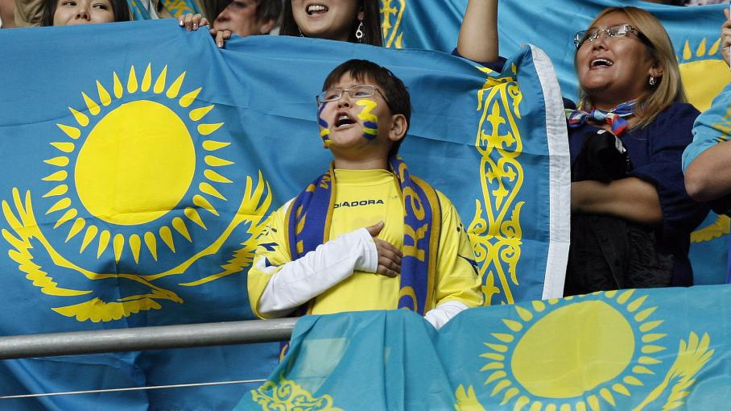

Slide 12
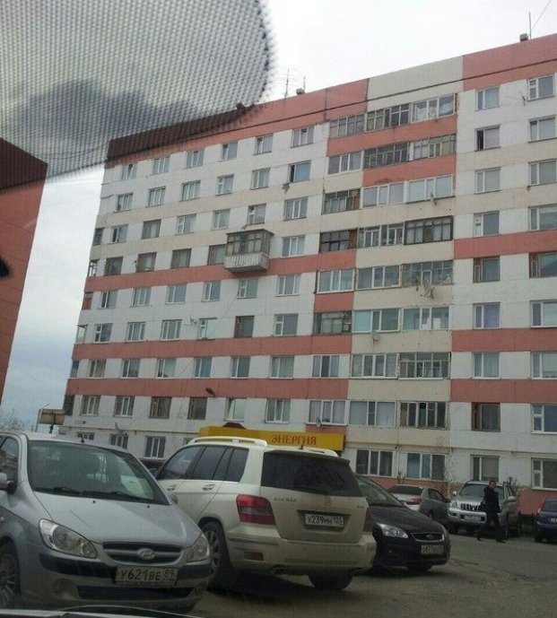

Slide 27
Назарларыңызға рахмет!
2015-2016ж

